Slide 1

السكان

Slide 2



شبه الجزيرة العربية :
السكان
شبه الجزيرة العربية
- السكان : سكن العرب أرض شبه الجزيرة العربية منذ آلاف السنين وينقسمون الى :
1- العرب البائدة : هم عرب قدامى انقرضوا ولم يبقى منهم أحد : عاد – ثمود – طسم - جديس
2- العرب الباقية : وهم عرب ينتسبون الى قحطان وعدنان .

Slide 3
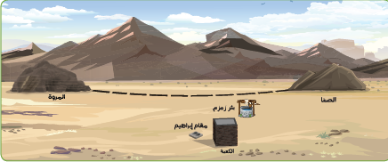
الحياة الدينية : كان في الجزيرة العربية عبادات وديانات مختلفة:
السكان وأحوالهم
شبه الجزيرة العربية
1- الحنيفية : وهي ملة ابراهيم عليه السلام ( توحيد الله عزّ وجل )
2- عبادة الأوثان والأصنام

Slide 4
الحياة الدينية : كان في الجزيرة العربية عبادات وديانات مختلفة:
السكان وأحوالهم
شبه الجزيرة العربية
3- عبادة النجوم والكواكب
3- اليهودية والنصرانية : اعتنقت في بعض مناطق الجزيرة العربية قبل الاسلام

Slide 5
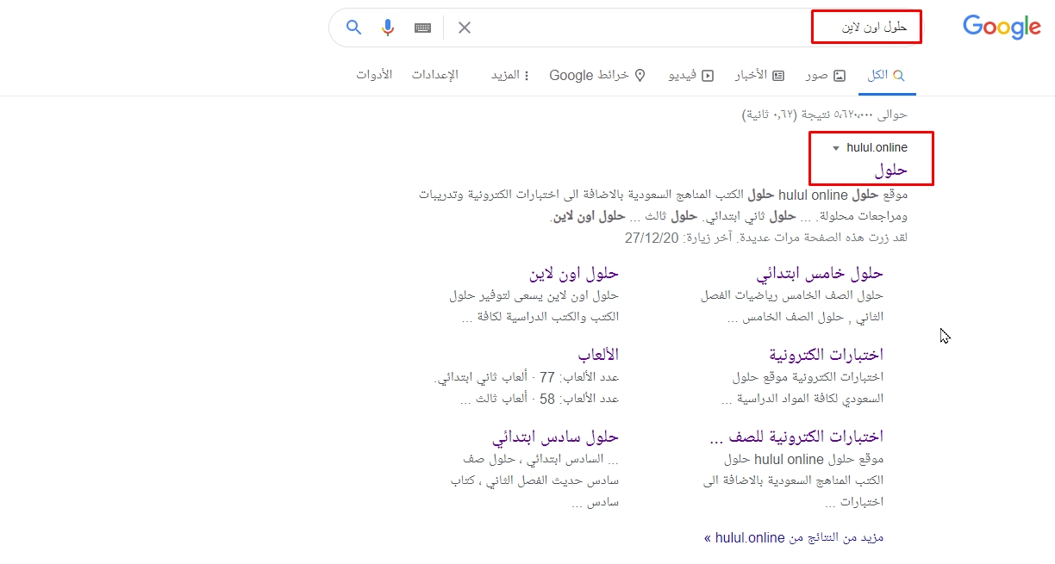
تجدنا في جوجل

Slide 6
نشاط 1
السكان وأحوالهم
شبه الجزيرة العربية
ماذا يعني وجود العرب في شبه الجزيرة العربية منذ آلاف السنين ؟
بأنها موطن العرب و مهد الحضارات القديمة

Slide 7
الحياة السياسية :
السكان
شبه الجزيرة العربية
- النظام القبلي وتعدد الامارات المحلية هو السائد في الحكم .
كانت النزاعات والحروب هي السمة البارزة بين القبائل .
على سبيل المثال كانت المدينة قبل البعثة النبوية في حالة نزاع دائم بين الأوس والخزرج .

Slide 8
الحياة الاجتماعية :
السكان
شبه الجزيرة العربية
- اتسم العرب بالقيم الأخلاقية الحميدة مثل : الشجاعة والكرم والوفاء بالعهد وحماية الجار .
حظيت المرأة بمكانة عالية فقد كانت خديجة بنت خويلد سيدة في قومها
تسيّر قوافلها من مكة الى الشام واليمن .
انتشرت بين بعض القبائل قبل الاسلام عادات سيئة مثل : لعب الميسر ( القمار ) والأخذ بالثأر .

Slide 9
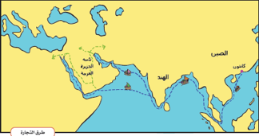
الحياة الاقتصادية :
السكان
أ - التجارة : كانت مكة ملتقى طرق القوافل من أنحاء
شبه الجزيرة العربية مما جعل أهلها يعملون بالتجارة
شبه الجزيرة العربية
كانت هناك رحلة الشتاء والصيف كانت البضائع تأتي من الصين وتمر بأرض بلادي
وتصل الى أوروبا من طريق الحرير .
واستطاع أجدادي العرب في شبه الجزيرة العربية – وهي أرض وطني المملكة العربية السعودية –
نشر الاسلام والحضارة في الصين وآسيا عبر التجارة .

Slide 10
الحياة الاقتصادية :
السكان
شبه الجزيرة العربية
ب - الزراعة : زرع العرب الفاكهة والنخيل والحبوب في يثرب ( المدينة المنورة )
والطائف واليمامة وجنوب شبه الجزيرة العربية .
ج – الرعي : حيث كان الاهتمام بتربية الحيوانات مثل الأغنام والابل و الأبقار .

Slide 11
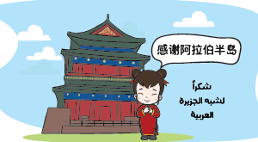
نشاط 2
السكان وأحوالهم
شبه الجزيرة العربية
كيف نشر أجدادنا العرب الاسلام في الصين وآسيا ؟
- بالأخلاق والصدق والأمانة والتسامح , < هذا هو ديننا >

Slide 12
انتهى الدرس

Slide 13
جميع الحقوق محفوظة لموقع حلول اون لاين يحق لك الاستخدام والتعديل عليها كما تشاء
لكن يحرم بيعها
او نشرها في المواقع الاخرى

